Slide 1


GENERiO
Charalambos Spyropoulos Marios Karagiannopoulos
Othonas Antoniou

Slide 2
AGENDA
ΑΡΧΙΤΕΚΤΟΝΙΚΗ
ΚΙΝΗΤΡΑ ΧΡΗΣΗΣ ΤΟΥ iOS MOBILE APP
ΠΡΟΫΠΟΘΕΣΕΙΣ ΛΕΙΤΟΥΡΓΙΑΣ ΤΟΥ APP
SOCIAL MEDIA – CLOUD APIs
USER INTERFACE
ΚΑΙΝΟΤΟΜΙΑ
ΥΛΟΠΟΙΗΜΕΝΑ ΧΑΡΑΚΤΗΡΙΣΤΙΚΑ
DEMO
GENERiO - WinWin

Slide 3
ΑΡΧΙΤΕΚΤΟΝΙΚΗ ΤΟΥ ΣΥΣΤΗΜΑΤΟΣ
CLIENT-SERVER
NATIVE MOBILE APP ΓΙΑ iOS
iphone, ipod touch, ipad
CLOUD STORAGE/WEB SERVICES
nodejs, parse.com
GENERiO - WinWin

Slide 4
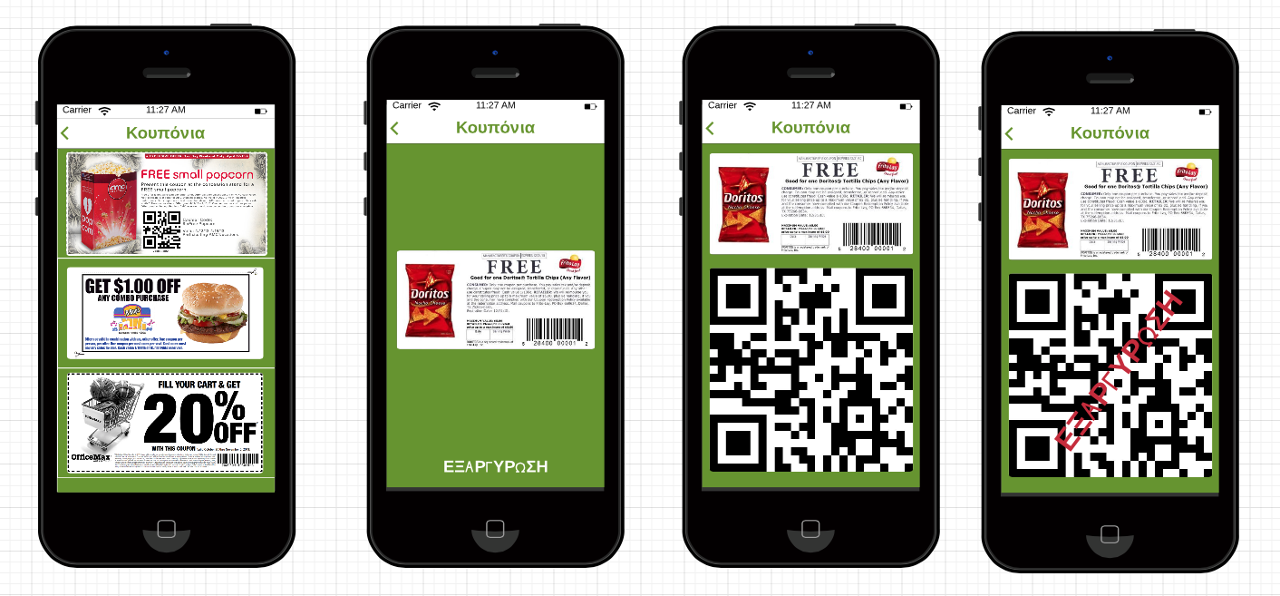
ΚΙΝΗΤΡΑ ΧΡΗΣΗΣ ΤΟΥ iOS MOBILE APP
ΓΙΑ ΤΗΝ ΕΠΙΧΕΙΡΗΣΗ
ΠΡΟΩΘΗΤΙΚΕΣ ΚΑΜΠΑΝΙΕΣ
ΕΞΑΡΓΥΡΩΣΗ ΚΟΥΠΟΝΙΩΝ
GENERiO - WinWin

Slide 5
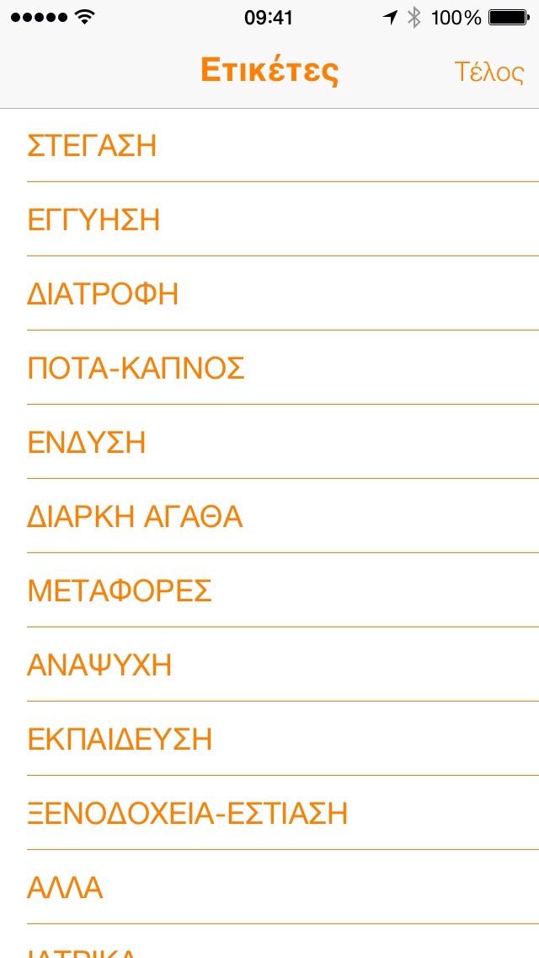
ΚΙΝΗΤΡΑ ΧΡΗΣΗΣ ΤΟΥ iOS MOBILE APP
ΓΙΑ ΤΟΝ ΚΑΤΑΝΑΛΩΤΗ
TAGS – PROACTIVE WALLET MANAGEMENT
ΣΥΜΜΕΤΟΧΗ ΣΕ ΚΑΜΠΑΝΙΕΣ
ΕΞΑΡΓΥΡΩΣΗ ΚΟΥΠΟΝΙΩΝ
REPORTING ΜΕ TAGS
ΧΡΗΣΗ ΚΑΡΤΑΣ ΑΠΟΔΕΙΞΕΩΝ
GENERiO - WinWin

Slide 6
ΚΙΝΗΤΡΑ ΧΡΗΣΗΣ ΤΟΥ iOS MOBILE APP
ΓΙΑ ΤΗΝ ΚΟΙΝΟΤΗΤΑ/ΚΡΑΤΟΣ
Web Services που βγάζουν ανώνυμα δεδομένα (κρυπτογραφημένα ΑΦΜ) για στατιστικά
Καταπολέμηση της φοροδιαφυγής
GENERiO - WinWin

Slide 7
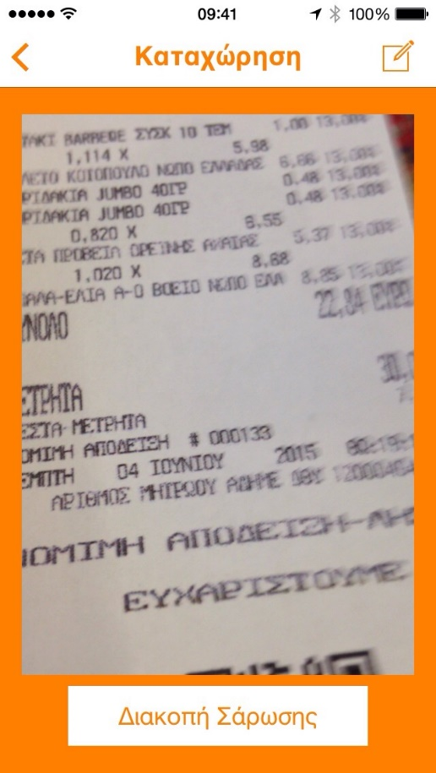
ΠΡΟΫΠΟΘΕΣΕΙΣ ΛΕΙΤΟΥΡΓΙΑΣ ΤΟΥ APP
ΥΠΟΧΡΕΩΤΙΚΑ
ΣΥΝΔΕΣΗ ΜΕ ΤΟ WS ΤΟΥ ΤΑΧΙΣ ΓΙΑ ΤΑ ΑΦΜ
ΠΡΟΑΙΡΕΤΙΚΑ
QR-CODE
ONLINE ΣΥΝΔΕΣΗ ΤΑΜΕΙΑΚΗΣ ΜΗΧΑΝΗΣ
ΚΑΡΤΑ ΑΠΟΔΕΙΞΕΩΝ
GENERiO - WinWin

Slide 8
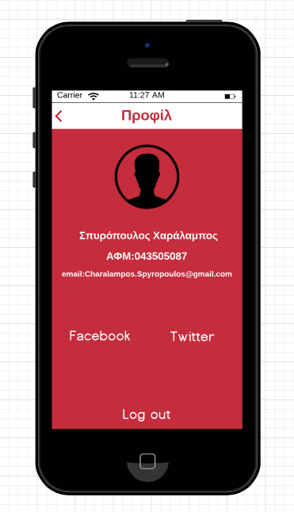
SOCIAL MEDIA / CLOUD STORAGE APIs
SHARE ΣΤΟ FB/TW ΤΗΣ ΚΑΜΠΑΝΙΑΣ
ΠΑΡΕΧΕΙ 2 WEB SERVICES
OPENDATA
MASSIVE UPLOAD ΑΠΟΔΕΙΞΕΩΝ
ΚΑΤΑΝΑΛΩΝΕΙ 1 WEB SERVICE
ΣΥΝΔΕΣΗ ΜΕ ΤΟ TAXIS
BACKEND: PARSE.COM (NODEJS)
GENERiO - WinWin

Slide 9
KAINOTOMIA
ΤΑΥΤΟΧΡΟΝΗ ΔΗΜΙΟΥΡΓΙΑ ΚΙΝΗΤΡΟΥ ΣΤΟΝ ΕΠΙΧΕΙΡΗΜΑΤΙΑ & ΤΟΝ ΚΑΤΑΝΑΛΩΤΗ
ΚΑΜΙΑ ΑΝΑΓΚΗ ΓΙΑ EXTRA ΕΞΟΠΛΙΣΜΟ ΟΥΤΕ ΣΤΟΝ ΕΠΙΧΕΙΡΗΜΑΤΙΑ ΟΥΤΕ ΣΤΟΝ ΚΑΤΑΝΑΛΩΤΗ
ΤΟ APP ΛΕΙΤΟΥΡΓΕΙ ΚΑΙ OFFLINE
HIGH PERFORMANCE ΑΡΧΙΤΕΚΤΟΝΙΚΗ
GENERiO - WinWin

Slide 10
ΤΙ ΕΧΕΙ ΥΛΟΠΟΙΗΘΕΙ ΣΤΟ HACKATHON
USER LOGIN – ΤΑΥΤΟΠΟΙΗΣΗ - HTTPS
SCAN ΑΠΟΔΕΙΞΗΣ ΜΕ QR-CODE (ΕΝΑΛΛΑΚΤΙΚΑ DATA ENTRY)
ΑΠΟΘΗΚΕΥΣΗ ΑΠΟΔΕΙΞΗΣ – ΕΛΕΓΧΟΣ ΔΙΠΛΩΝ ΑΠΟΔΕΙΞΕΩΝ
ΠΡΟΣΔΙΟΡΙΣΜΟΣ ΚΑΤΗΓΟΡΙΑΣ (TAGS)
ALARM NOTIFICATION
LOGOUT – ΑΛΛΑΓΗ ΧΡΗΣΤΗ
GENERiO - WinWin

Slide 11
DEMO
GENERiO - WinWin

